Slide 1
회귀분석과 강화학습을 통한
드론의 호버링 안전성 향상
[‘최강빈정’조] 최여준 김용현 정의연 강상엽

Slide 2
INDEX
01 개요
02 모델 구축 & 학습
03 결과
04 고찰

Slide 3
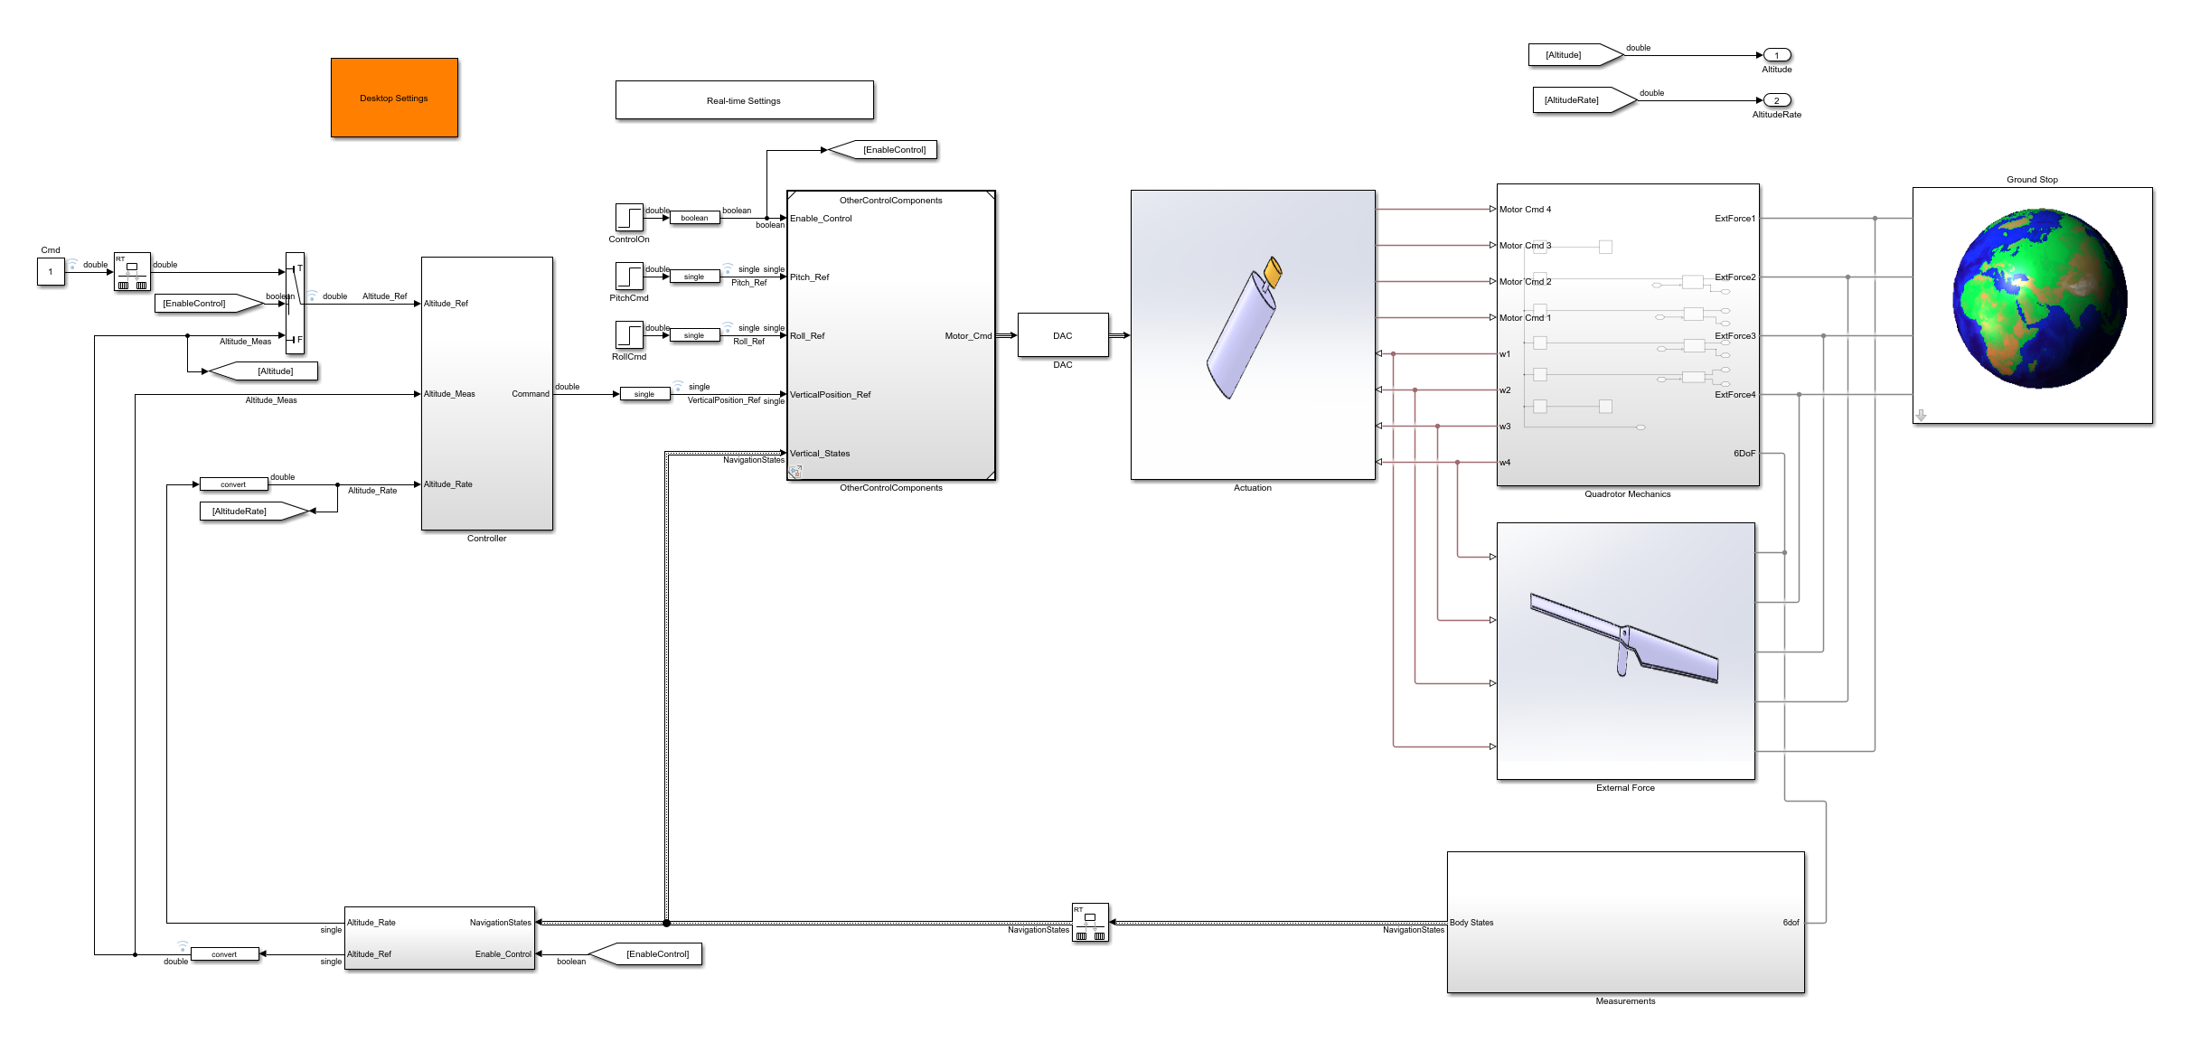
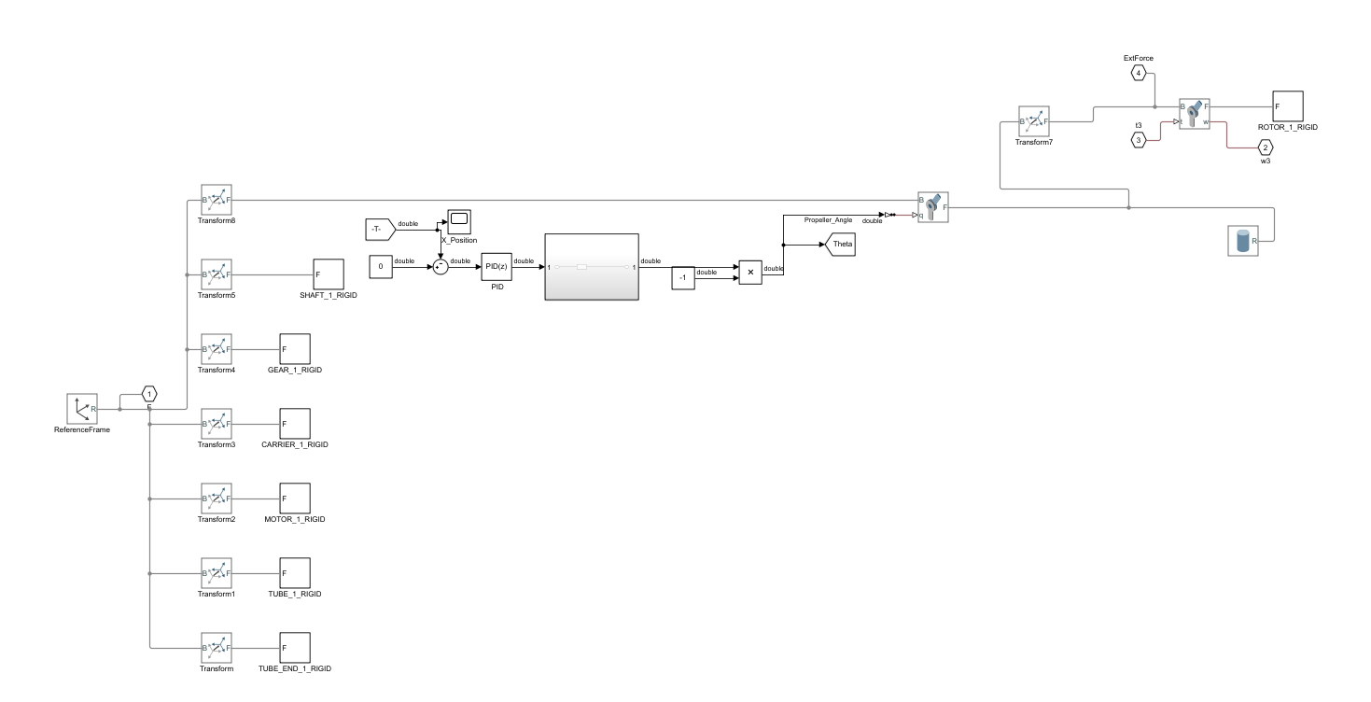

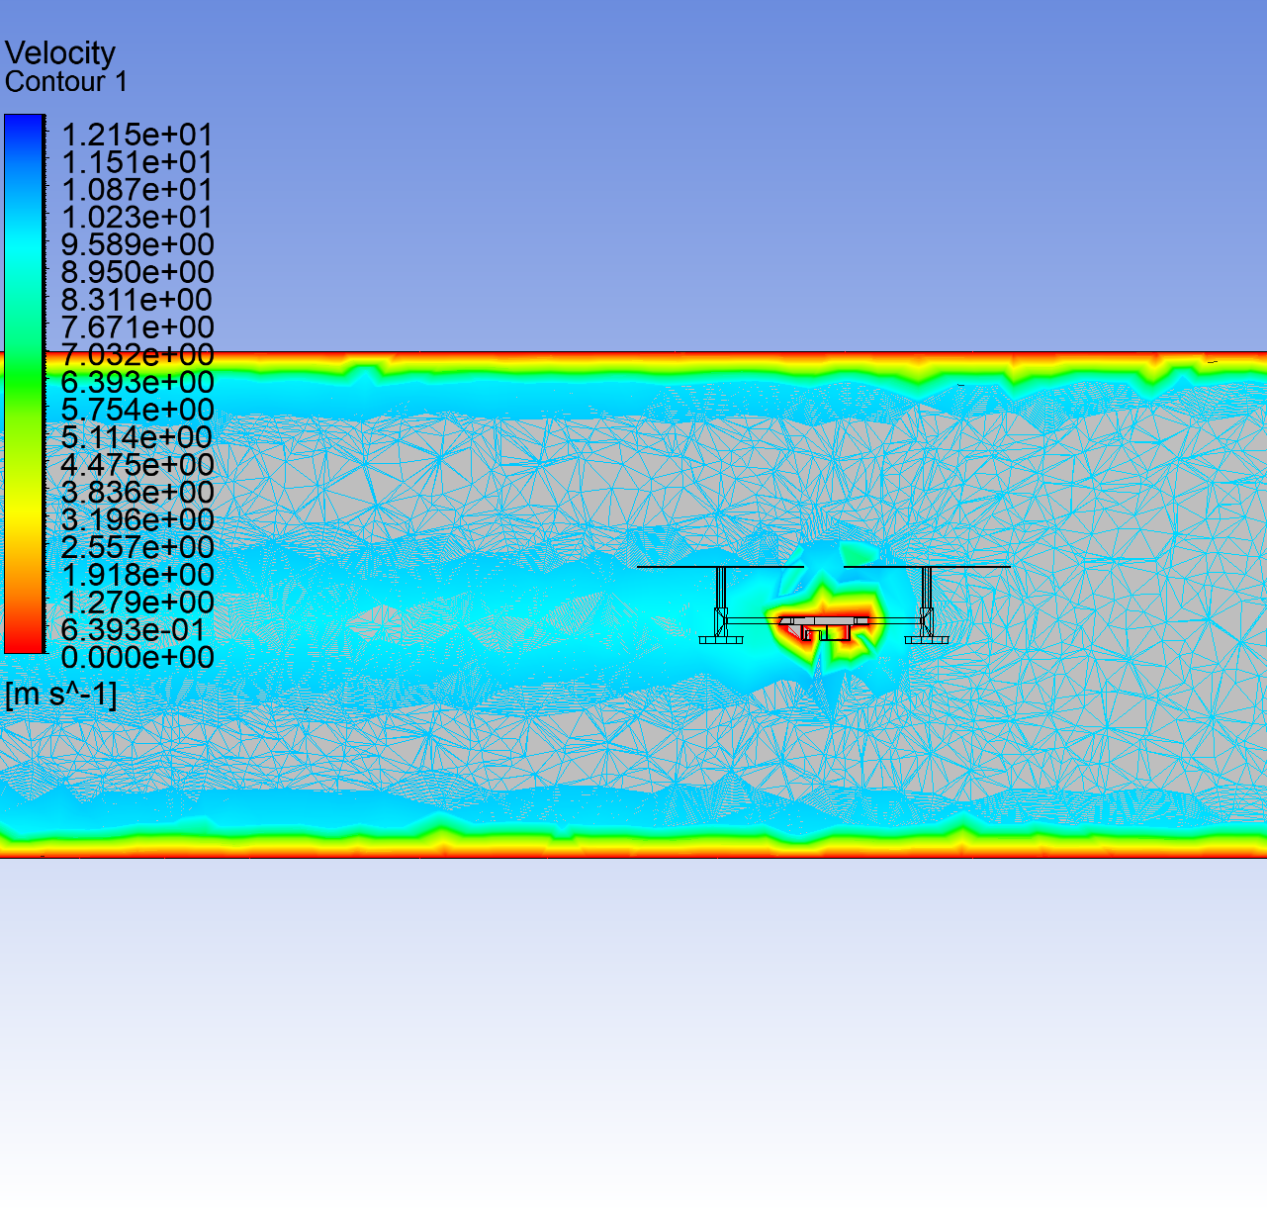
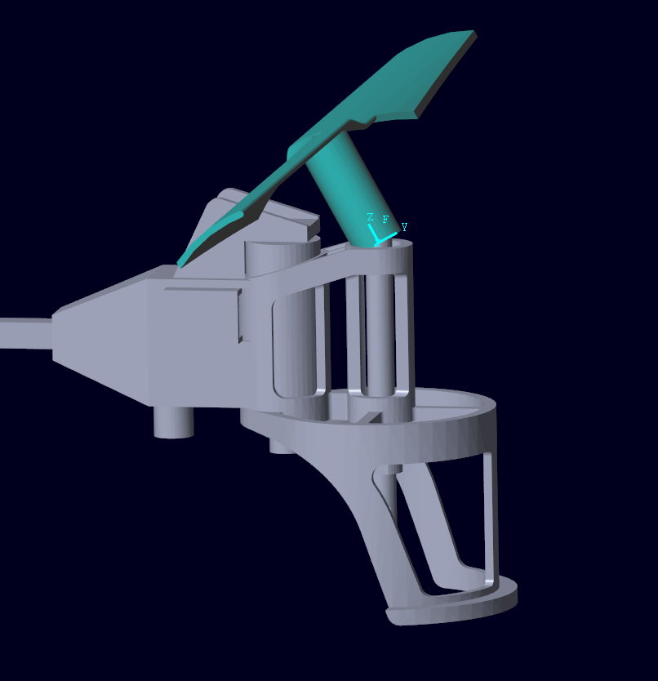
개요
모델 구축 & 학습
결과
고찰
이전 연구
↳ Open Source by Mathworks
Open Source 드론 시뮬레이션 모델에 프로펠러 고정부가 회전하도록 추가 설계*
드론의 X축 이동을 제어할 수 있는 (1, 3)번 프로펠러의 고정부를 회전시킴
고정부의 회전량은 PID제어를 통해 결정
*성진모, 강영우, 이신우, 이상준, 강산해, 오유근. “고정부가 회전하는 프로펠러를 이용해 바람에 저항하는 드론의 호버링“ 대한기계학회논문집 C(2020)
3

Slide 4
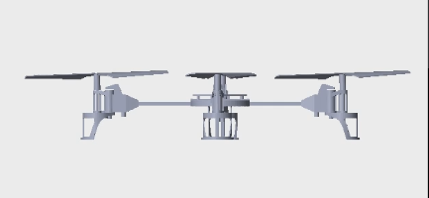
개요
모델 구축 & 학습
결과
고찰
이전 연구
4

Slide 5
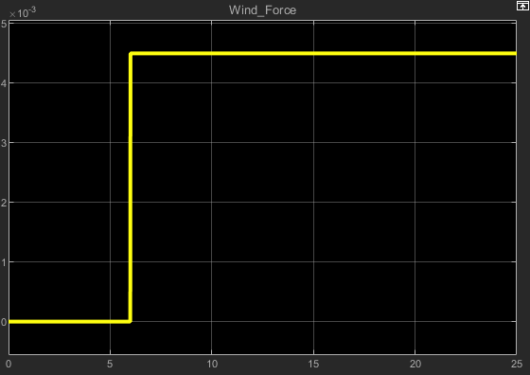
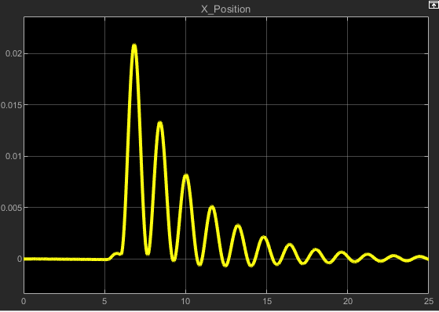
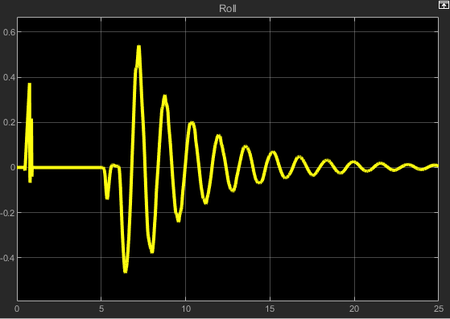
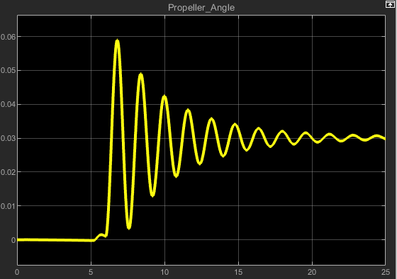
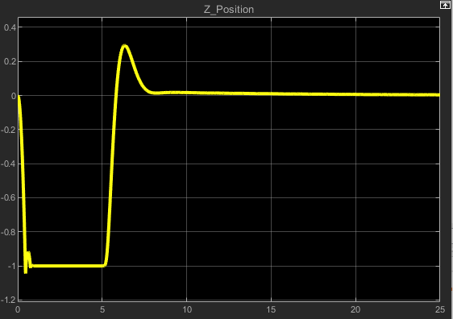
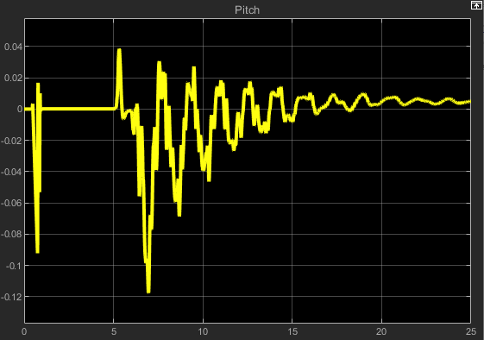
개요
모델 구축 & 학습
결과
고찰
이전 연구
Wind Force (N), (3m/s)
수평 변위 (m)
Roll ( ˚)
Propeller Angle (rad)
수직 변위 (m)
Pitch ( ˚)
5

Slide 6
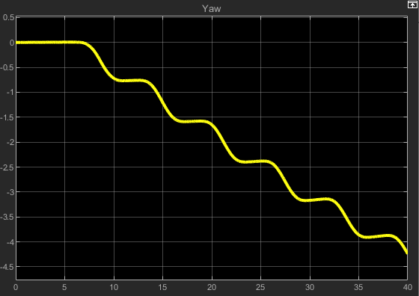
개요
모델 구축 & 학습
결과
고찰
이전 연구 (문제점)
Yaw ( ˚)
드론의 3가지 축 중 하나인 ‘Yaw’가 수렴하지 않음
=> 결국 드론의 Flip 현상이 일어남
6

Slide 7
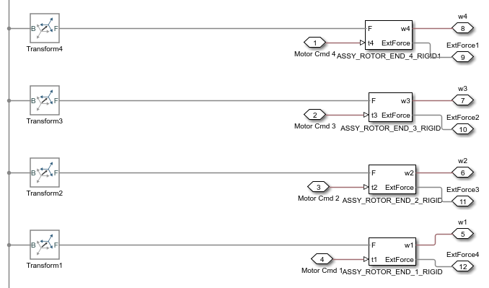
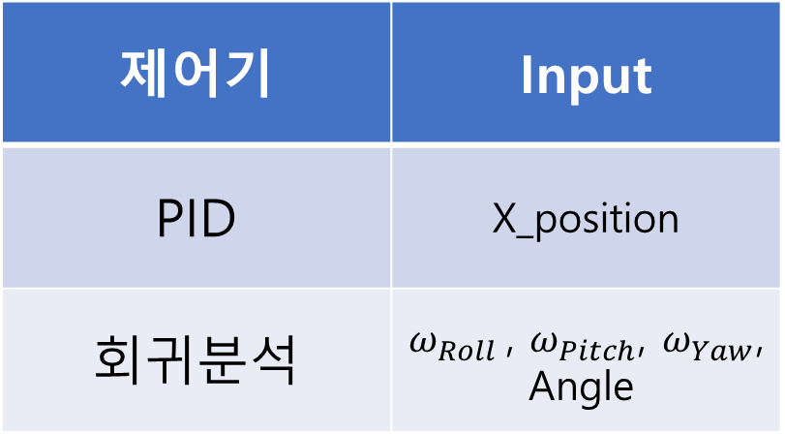
개요
모델 구축 & 학습
결과
고찰
본 연구
회귀분석
강화학습
제어기 | Input
PID | X_position
회귀분석 | $ω_{Roll}$, $ω_{Pitch}$, $ω_{Yaw}$, Angle
회귀분석
: 기존 PID 제어와 더불어 회귀분석으로 PID 대체 가능성 확인 및 성능 개선
강화학습
: 사용하지 않던 Y축 프로펠러(2, 4)를 이용, Yaw 제어 실시
7

Slide 8
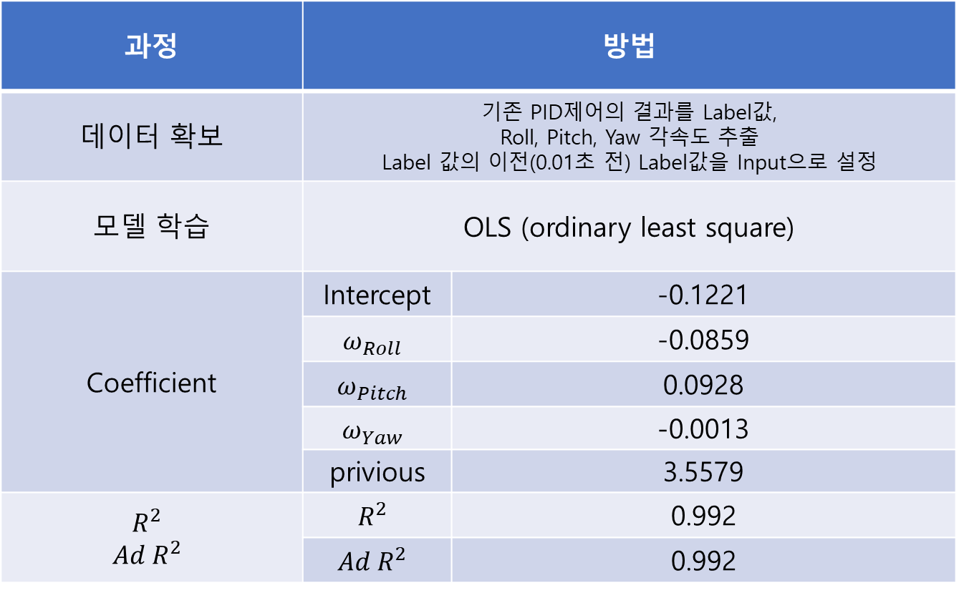
개요
모델 구축 & 학습
결과
고찰
회귀분석
과정 | 방법
데이터 확보 | 기존 PID제어의 결과를 Label값, Roll, Pitch, Yaw 각속도 추출 Label 값의 이전(0.01초 전) Label값을 Input으로 설정
모델 학습 | OLS (ordinary least square)
Coefficient | Intercept | -0.1221
 | $$ω_{Roll}$$ | -0.0859
 | $$ω_{Pitch}$$ | 0.0928
 | $$ω_{Yaw}$$ | -0.0013
 | privious | 3.5579
$$R^{2}$$ $${Ad R}^{2}$$ | $$R^{2}$$ | 0.992
 | $${Ad R}^{2}$$ | 0.992
8

Slide 9
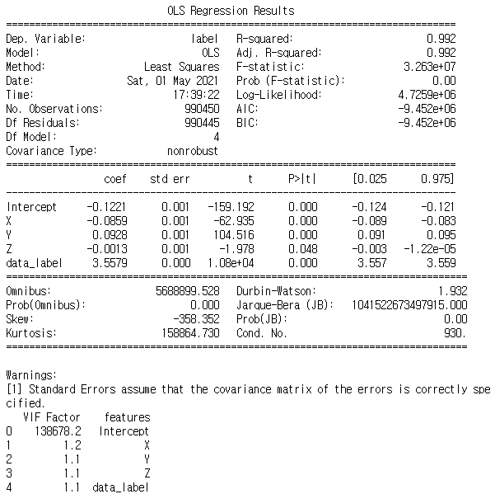
개요
모델 구축 & 학습
결과
고찰
회귀분석
9

Slide 10
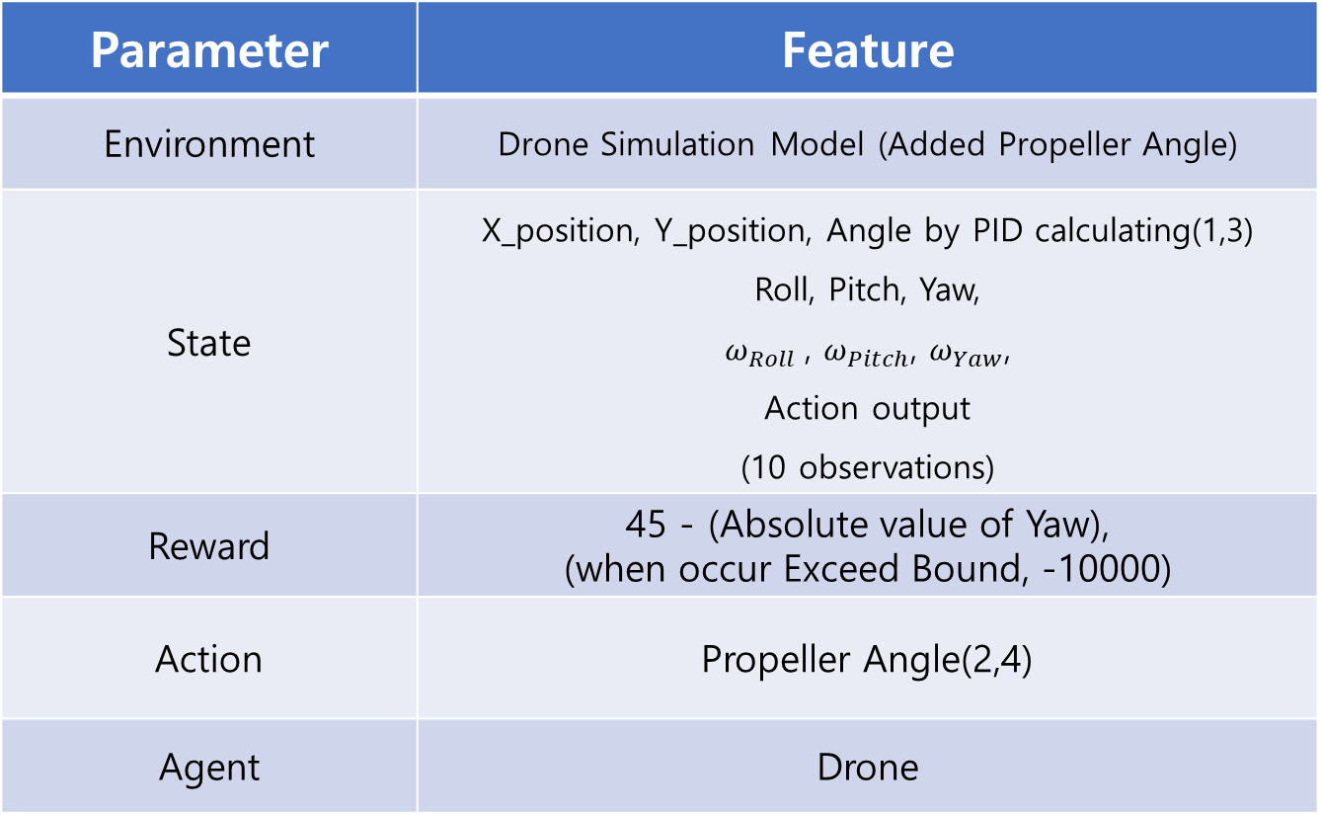
개요
모델 구축 & 학습
결과
고찰
강화학습
Parameter | Feature
Environment | Drone Simulation Model (Added Propeller Angle)
State | X_position, Y_position, Angle by PID calculating(1,3) Roll, Pitch, Yaw, $ω_{Roll}$, $ω_{Pitch}$, $ω_{Yaw}$, Action output (10 observations)
Reward | 45 - (Absolute value of Yaw), (when occur Exceed Bound, -10000)
Action | Propeller Angle(2,4)
Agent | Drone
10

Slide 11
개요
모델 구축 & 학습
결과
고찰
강화학습
Environment | Content
Tool | Matlab and Simulink
RL model | SAC (Soft Actor Critic)
Exceed Bound | Drone has no Stability (Roll, Pitch, Yam > 45)
Max episode | 5000
Max step | 1200 (per 0.01 second)
11
Notes:
AI분야의 본래 목적 중 하나는 바로 가공되지 않은 고차원의 센서 데이터를 이용해 복잡한 문제를 푸는 것이라고 할 수 있다.
최근에는 센서데이터 처리를 위해 발전된 딥러닝 기술을 사용하기 시작했으며, 이것이 강화학습과 결합되어 Deep Q-Network가 탄생하게 되었다. 그러나 DQN은 high-dimensional observation spaces를 이용해 문제를 풀지만, discrete하고 low-dimensional action spaces만을 다룰 수 있었다. 때문에 DQN에서는 continuous domain문제에 적용하기 위한 방법으로 action space를 discrete한 action으로 쪼개어 적용하였다.
그러나 이러한 방법은 많은 한계점(limitations) 을 지닌다. 바로 차원의 저주(the curse of dimensionality) 때문이다.
그래서 이번에는 DQN에 적용되었던 Insights들을 actor-critic 방식에 적용해 그 문제를 해결하였다.
DQN의 이전에는 large, non-linear function approximator가 어렵고 불안정하다는 사실이 일반적이었다.
하지만 DQN은 두 가지 innovation을 통해 stable하고 robust한 방법으로 이러한 function approximator를 이용하 value function을 학습시킬 수 있었다.
첫번째는, replay buffer를 이용해 관련성이 적은 sample들만을 off-policy 방법으로 network를 학습시킨다.
두번째로, target Q network를 이용해 TD backup(update)을 하는 동안에 target에 대한 일관성을 유지시켜준다.

Slide 12
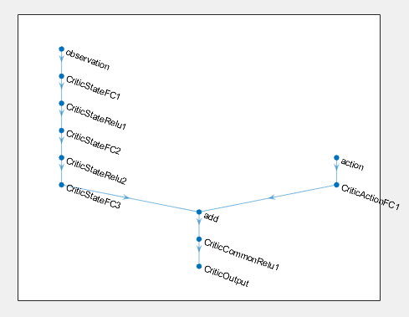
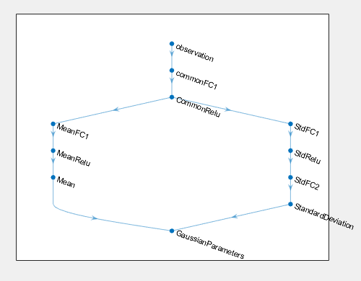
개요
모델 구축 & 학습
결과
고찰
강화학습 (DNN)
12
Notes:
AI분야의 본래 목적 중 하나는 바로 가공되지 않은 고차원의 센서 데이터를 이용해 복잡한 문제를 푸는 것이라고 할 수 있다.
최근에는 센서데이터 처리를 위해 발전된 딥러닝 기술을 사용하기 시작했으며, 이것이 강화학습과 결합되어 Deep Q-Network가 탄생하게 되었다. 그러나 DQN은 high-dimensional observation spaces를 이용해 문제를 풀지만, discrete하고 low-dimensional action spaces만을 다룰 수 있었다. 때문에 DQN에서는 continuous domain문제에 적용하기 위한 방법으로 action space를 discrete한 action으로 쪼개어 적용하였다.
그러나 이러한 방법은 많은 한계점(limitations) 을 지닌다. 바로 차원의 저주(the curse of dimensionality) 때문이다.
그래서 이번에는 DQN에 적용되었던 Insights들을 actor-critic 방식에 적용해 그 문제를 해결하였다.
DQN의 이전에는 large, non-linear function approximator가 어렵고 불안정하다는 사실이 일반적이었다.
하지만 DQN은 두 가지 innovation을 통해 stable하고 robust한 방법으로 이러한 function approximator를 이용하 value function을 학습시킬 수 있었다.
첫번째는, replay buffer를 이용해 관련성이 적은 sample들만을 off-policy 방법으로 network를 학습시킨다.
두번째로, target Q network를 이용해 TD backup(update)을 하는 동안에 target에 대한 일관성을 유지시켜준다.

Slide 13
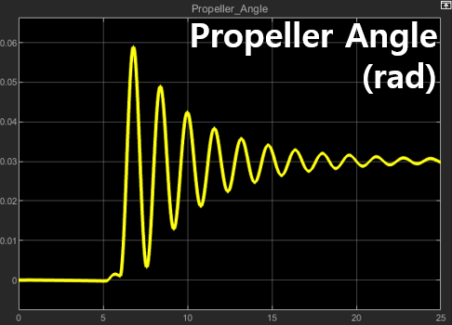
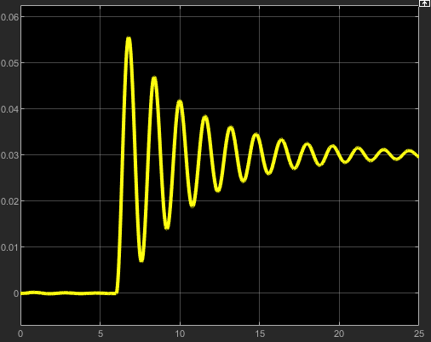
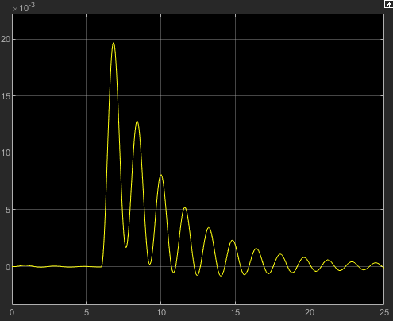
개요
모델 구축 & 학습
결과
고찰
회귀분석
전 | 후 (PID : LR = 0.7 : 0.3)
수평 변위 (m)
13

Slide 14
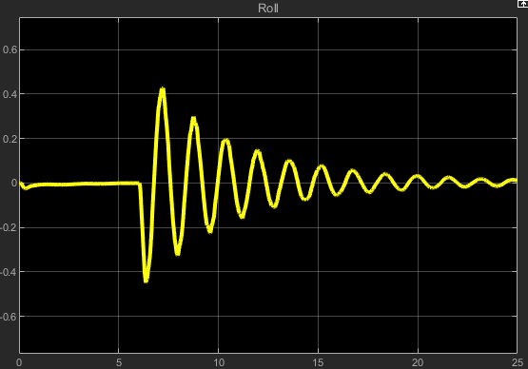
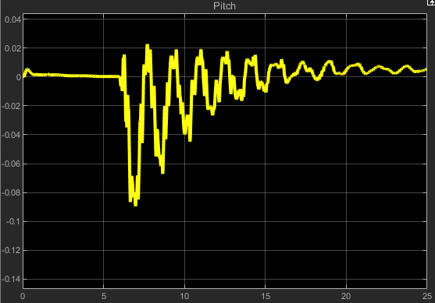
개요
모델 구축 & 학습
결과
고찰
회귀분석
전 | 후 (PID : LR = 0.7 : 0.3)
Roll ( ˚)
Pitch ( ˚)
14

Slide 15
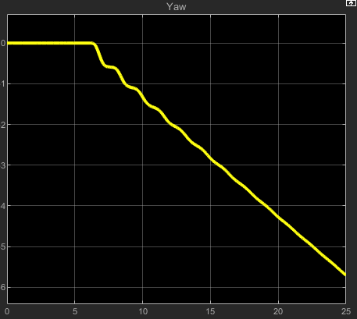
개요
모델 구축 & 학습
결과
고찰
회귀분석
Yaw ( ˚)
 | 전(Max) | 후(Max)
Angle | 0.06 | 0.05 (-0.01)
X_position | 0.023 | 0.019 (-0.004)
Roll | 0.56 | 0.41 (-0.15)
Pitch | -0.12 | -0.09 (-.03)
Yaw | -4.25 | -5.80 (+1.55)
전체적으로 안정성, 성능을 나타내는 변수는 감소했으나, Yaw의 경우 증가
=> 바람의 세기 등 외부 요인에 대해 성능 효율은 향상되었으나, 지속성은 감소됨

Slide 16
개요
모델 구축 & 학습
결과
고찰
동영상
16

Slide 17
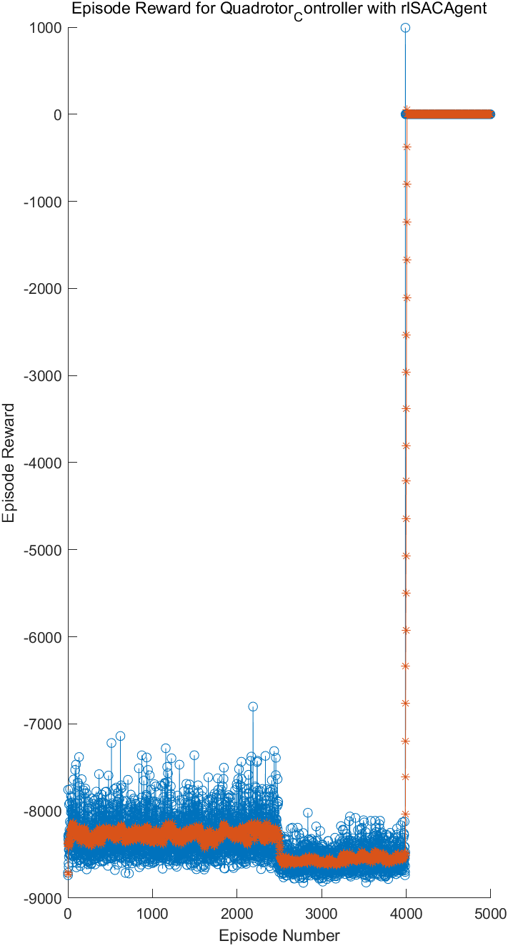
개요
모델 구축 & 학습
결과
고찰
강화학습
5000 Episode 진행 중, 4000 Episode에서 에러 발생
컴퓨터 사양 문제로 인한 것으로 추정
17

Slide 18
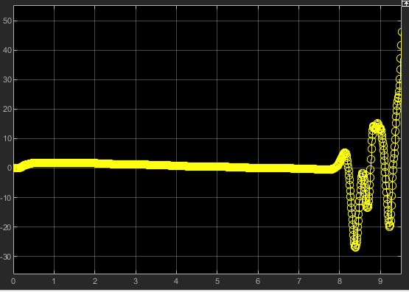
개요
모델 구축 & 학습
결과
고찰
강화학습
Yaw ( ˚)
본 그래프는 가장 좋은 Reward 값을 도출한 Episode
Yaw가 발산하지 않고 수렴하는 모습을 볼 수 있음
비록 에러가 발생하였지만, 나타난 경향성으로 보아 학습이 잘 되고 있다는 것을 알 수 있음
18

Slide 19
개요
모델 구축 & 학습
결과
고찰
동영상
19

Slide 20
개요
모델 구축 & 학습
결과
고찰
드론에 대하여
드론과 프로펠러
: 1축 제어시 2개의 프로펠러 각도를 조정하는데, 이 때 작용-반작용 효과로 인한 관성 모멘트가 발생
: 그로 인해 Yaw 각도가 계속해서 변동되고, 시간이 지나면 드론의 Flip이 일어남
20

Slide 21
개요
모델 구축 & 학습
결과
고찰
회귀분석
회귀분석 결과 고찰
: 본 모델의 경우, 바람에 대한 영향을 (N) 단위로 계산하여 시뮬레이션 드론에 직접 적용함.
: 따라서, 드론이 수평적으로 이동하여 X_position에 대한 값(Input)은 필수적이기에 (7:3)의 비율로 설정
: 드론의 상태정보를 입력하고 회귀분석을 진행했기 때문에
실제 다각도로 부는 바람에 대한 안정성을 유지할 수 있음이 기대됨 (Robust)
결과적으로,
기존 모델에 비해 더 빠르게 드론이 안정화된 위치(초기 X, Y, Z Position)에 접근할 수 있음
실제 환경에 적용할 수 있도록 개선되었다는 점에서 소기의 목적을 달성
21

Slide 22
개요
모델 구축 & 학습
결과
고찰
강화학습
강화학습 결과 고찰
: 학습이 되지 않는 강화학습 모델의 문제점은 크게 세 가지
1. 설정한 State가 모델의 상태를 제대로 설명하지 못함
2. Reward 설정의 문제
3. 신경망 Depth 등 성능 설정의 문제
(1) State
: Agent의 Output은 (2, 4)프로펠러의 각도인데, 이러한 각도는 방향성을 가진 Vector
: 그러나 본 모델의 5가지 Input값은 Scalar 값
: 따라서, 모델의 상태를 완전히 설명하지 못한다고 판단됨
22

Slide 23
개요
모델 구축 & 학습
결과
고찰
강화학습
(2) 높은 Episode Step
: 상대적으로, 1200 Step은 일반적인 강화학습 실험보다 높음
: 모든 경우를 탐색하는 RL 특성은, Step이 길어지면 길어질수록 잘못된 것 또한 학습할 수 있음
(3) 낮은 신경망 Depth
: 실험 구성에 요구된 하이퍼 파라미터 값은 Default ( 1 ~ 2 )
: 각 신경망을 조금씩 깊게 하여 모델의 학습률을 높이는 방법이 필요.
23

Slide 24
개요
모델 구축 & 학습
결과
고찰
강화학습
결론
1. 강화학습을 통한 프로펠러 각도 제어는 드론 안정성 향상의 방법이 될 수 있음
2. 이를 통해 PID 제어를 완전히 강화학습으로 대체한다면 바람에 더 잘 저항하는 드론 모델을 구축할 수 있음
24

Slide 25
THANK YOU

